Slide 1
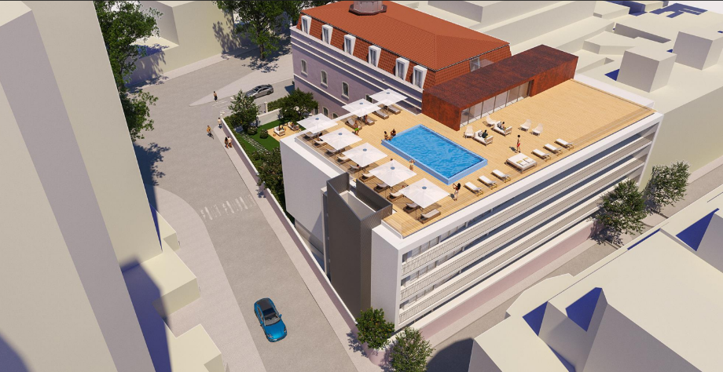
Hotel 4 Estrelas em Faro
Continetal Capital Connect
Nelson João Dikíla

Slide 2
Conteúdos
01
02
03
04
Oportunidade
Propriedade
Financeiro
Benefícios

Slide 3
Oportunidade
01

Slide 4
Entrada para Retornos Excepcionais
Mercado Hoteleiro
Investidores ambiciosos
Vantagem Estratégica
Oportunidade de investimento de excelência no próspero mercado hoteleiro de Faro
Projeto de hotel de 4 estrelas concebido para investidores exigentes que procuram propriedades de elevado valor
Projeto garante uma vantagem estratégica para construir, explorar ou vender

Slide 5
Propriedade
02

Slide 6
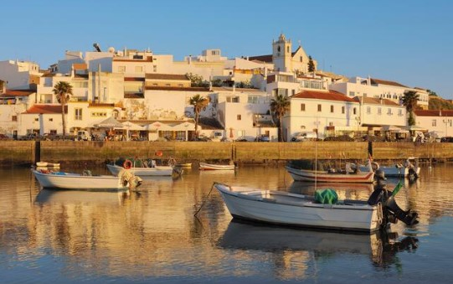
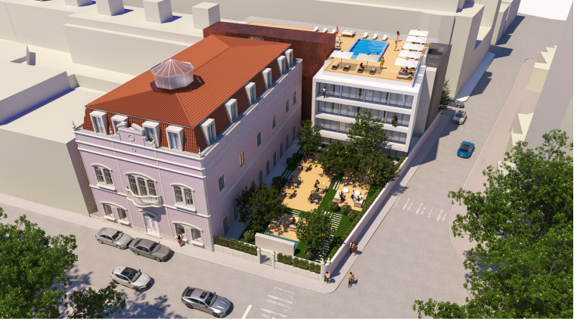
Principais Destaques
Localização
Dimensão
Fase de Desenvolvimento
Faro, Portugal - ponto turístico de renome com forte procura durante todo o ano
75 quartos adaptados para satisfazer as necessidades dos viajantes modernos
Projeto totalmente aprovado com as licenças necessárias asseguradas

Slide 7
Vantagens Estratégicas
01
Localização
02
Conceção
03
Flexibilidade
Situado no coração de Faro, rodeado por atrações turísticas e excelentes ligações
75 quartos bem equipados, otimizados para o conforto e o luxo
Adaptável às tendências do mercado e diversos modelos de negócio

Slide 8
Financeiro
03

Slide 9
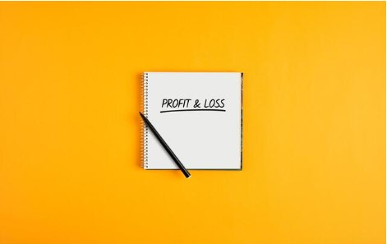
Panorama Financeiro
Preço
ROI
Custos
Com um preço de apenas 4 milhões de euros para um projeto de hotel de 4 estrelas totalmente autorizado em Faro, está a adquirir uma oportunidade rara numa das regiões turísticas mais procuradas da Europa. A combinação de uma localização privilegiada, rendimentos garantidos e custos de planeamento minimizados faz desta oferta um investimento seguro e rentável.”
“Com um retorno do investimento projetado de mais de 60% em 2-3 anos, esta é uma oportunidade excecional para a sua carteira.”
Valorização a longo prazo:
“Invista hoje para capitalizar a procura contínua no crescente mercado turístico de Faro.”
Minimizar os riscos:
“Com um planeamento completo e parceiros de construção comprovados, os riscos são significativamente reduzidos.”
Poupanças através da entrega chave-na-mão:
“Os custos de construção são fixos, pelo que não existem custos inesperados.”

Slide 10
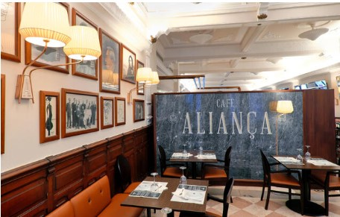
Por que se Destaca
Mercado
Mercado turístico em expansão:
Faro, a porta de entrada para o Algarve, atrai mais de 4 milhões de visitantes todos os anos. O clima ameno, as praias e as boas ligações através do aeroporto internacional tornam-no um destino para todo o ano. O mercado é interessante para os investidores devido às suas elevadas taxas de ocupação.
Condições de investimento atractivas:
O aumento do valor dos imóveis, os impostos baixos e o apoio do governo fazem de Faro um local ideal para investimentos seguros e rentáveis no
sector imobiliário e turístico.
Apoio
Staatliche Unterstützung für Investitionen:
Portugal fördert internationale und lokale Investitionen durch Programme wie den Golden Visa und steuerliche Anreize im Tourismus- und Immobiliensektor. Diese Maßnahmen machen es leichter, in neue Märkte wie Faro einzusteigen.
Es gibt einfache Genehmigungsverfahren:
Durch einfache behördliche Prozesse können Projekte schneller genehmigt und umgesetzt werden. Das spart Investoren Zeit und Geld.

Slide 11
Benefícios
04

Slide 12
Para o Investidor
Pronto para Construir
Poupe tempo e recursos com licenças pré-aprovadas e estrutura de projeto detalhada
As operações podem começar em poucos meses, o que significa Rendimentos rápidas.
Abordagem Personalizável
Adaptar a propriedade para corresponder às exigências do mercado ou objetivos do investidor
Ser proprietário de um hotel em Faro significa beneficiar da beleza e da atração de uma das regiões mais populares da Europa
Estabilidade do Mercado
Um projeto deste tipo em Faro é raro - garanta já a sua oportunidade de fazer parte desta região em crescimento.
O mercado imobiliário português oferece rendimentos sólidos com baixo risco

Slide 13
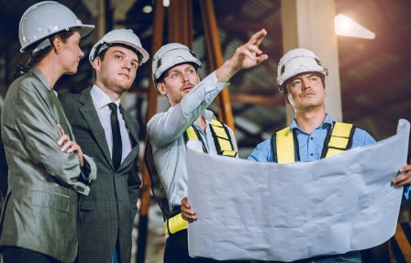
Próximos Passos
Planos e Relatórios
Consultas Personalizadas
Visita ao Local
Acesso a esquemas arquitetónicos, especificações e projeções de custos
Colaborar com o arquiteto para explorar opções personalizadas
Organizar visita para obter informações em primeira mão

Slide 14
Thank You
Nelson João Dikíla

